Slide 1


Slide 2
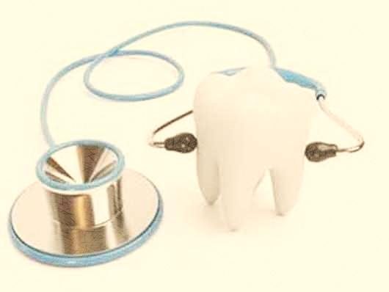
اختلالات لب ها،دهان ولثه ها

Slide 3
اصطلاحات مربوطه
پاروتیت(Parotitis):التهاب غده پاروتید
پیروسیس(Pyrosis):سوزش سر دل
سیالادنایتیس(Sialadenitis):التهاب غدد بزاقی
استوماتیت(Stomatitis):التهاب مخاط دهان
زروستومیا(Xerostomia):دهان خشک

Slide 4
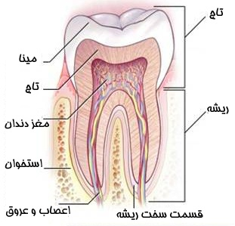
اهمیت اختلالات دهان
شروع فرآیند هضم از دهان وتاثیر آن بر وضعیت غذایی فرد.
تاثیر در برقراری ارتباط وتکلم و پنداشت از خود.

Slide 5

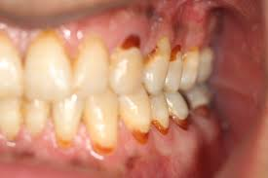
پلاک های دندانی وپوسیدگی
پوسیدگی دندان،یک فرآیند تخریب کننده است که با فعالیت
باکتری ها روی کربوهیدارت ها وتولید اسید مینای دندان را
حل می کند.
عوامل موثر شامل تغذیه،مصرف نوشابه ها واستعداد ژنتیکی
می باشد.

Slide 6

میزان صدمه به دندان ها به عوامل زیر بستگی دارد:
حضور پلاک های دندانی
مدت زمان تماس اسیدها با دندان
قدرت اسیدهای تولید شده و قدرت بزاق برای خنثی کردن آنها
استعداد دندان ها برای پوسیدگی

Slide 7

راه های مورد استفاده برای پیشگیری وکنترل پوسیدگی دندان:
مراقبت از دندان
رژیم غذایی
استفاده از فلوراید
پوشاندن فرورفتگی ها وشیارهای دندان ها

Slide 8
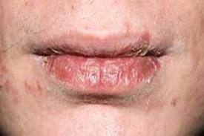
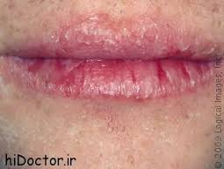
ناهنجاری های لب ها
Actinic cheilitis:
علایم ونشانه ها:
تحریک لب ها همراه با پوسته،شیار.رشدبیش از اندازه لایه شاخی
اپیدرم(هیپرکراتوز)به عنوان یک ضایعه پیش سرطانی در سرطان
پوست تلقی می شود.
علل احتمالی وپیامد:
تماس با آفتاب،بیشتر درافراد دارای پوست روشن و نیز کشاورزان
دیده می شود.
ممکن است منجربه سرطان سلول های پوششی شود.

Slide 9
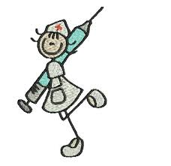
تدابیر پرستاری:
آموزش بیمار در زمینه حفاظت لب ها درمقابل آفتاب به وسیله استفاده
از پمادهای محافظ مثل ضد آفتاب مخصوص لب.
معاینه دوره ای ومنظم بیمار توسط پزشک.

Slide 10
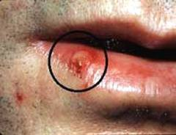
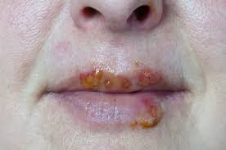
Herpes simplex1:
علایم ونشانه ها:
نشانه ها ممکن است تا 20 روز بعد از تماس با ویروس دیده نشوند
وزیکول های مفرد یا متجمع و دردناک ظاهر می شوند که ممکن
است پاره شوند.
علل احتمالی وپیامد:
یک عفونت فرصت طلب است.
بیشتر در بیماران مبتلا به سیستم ایمنی تضعیف شده ایجاد می شود.
ممکن است همراه با عادت ماهیانه،تب،استرس یا تماس با آفتاب دیده شود.

Slide 11
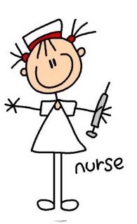
تدابیر پرستاری:
استفاده از پماد تجویز شده آسیکلوویر(Acyclovir)یا سایر داروهای
دارای اثر عمومی.
استفاده از مسکن های تجویز شده.
آموزش به بیمار در زمینه ی پرهیز از خوردن غذاهای محرک.

Slide 12
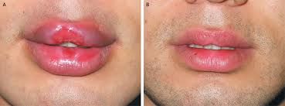
شانکر((Chancre:
علایم ونشانه ها:
ضایعاتی قرمزو دایره ای شکل که زخم شده و پوسته ای
روی آنها تشکیل می شود.
علل احتمالی وپیامد:
ضایعه اولیه سیفیلیس.
بسیار آلوده وقابل سرایت.
تدابیر پرستاری:
استفاده از کمپرس سرد روی لب ها،مراقبت از دهان.
مصرف آنتی بیوتیک تجویز شده.

Slide 13
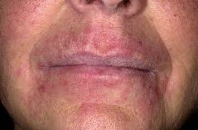
درماتیت تماسی(Contact dermatitis):
علایم ونشانه ها:
نواحی قرمز یا برجسته،همراه با خارش.
علل احتمالی وپیامد:
واکنش حساسیتی به رژلب،پماد آرایشی،یا خمیردندان.
تدابیر پرستاری:
آموزش بیمار درمورد اجتناب ازعامل حساسیت زا.
مصرف کورتیکواستروئید طبق دستور پزشک.

Slide 14
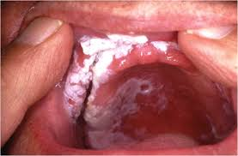
ناهنجاری های دهان
لکوپلازی(Leukoplakia):
علایم ونشانه ها:
تکه های سفید رنگ در مخاط گونه ها.معمولا بدون درد.
علل احتمالی وپیامد:
ممکن است منجر به بدخیمی شود.کمتر از2%آنها بدخیم اند.
درمصرف کنندگان دخانیات شایع است.
تدابیر پرستاری:
رفع عامل خطرمثل مصرف دخانیات.

Slide 15
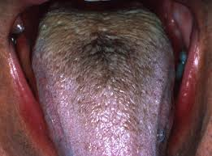
لکوپلازی همراه بامو(Hairy leukoplakia):
علایم ونشانه ها:تکه های سفیدرنگ،همراه با رشد زواید خشن
شبه مو.بیشتردر لبه های جانبی زبان مشاهده می شود.
علل احتمالی وپیامد:
احتمالا ویروسی است.
کشیدن سیگار ومصرف دخانیات.
اغلب در افراد آلوده به ویروس ایدز دیده می شود.
تدابیرپرستاری:آموزش به بیمار جهت مراجعه به پزشک در
صورت دوام آنها بیش از2 هفته.

Slide 16
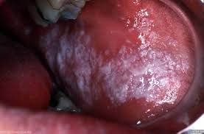
لیکن پلانوس(Lichen planus):
علایم ونشانه ها:
برجستگی های سفید رنگ بر روی بخش های داخلی.
شبکه ای ازضایعات به هم پیوسته.
معمولا زخم شده ودردناک هستند.
علل احتمالی وپیامد: ممکن است تبدیل به ضایعات سرطانی شود.
علت آن ناشناخته است.
تدابیر پرستاری:استفاده ازژل موضعی کورتیکواستروئید.
اجتناب از غذاهای محرک.

Slide 17
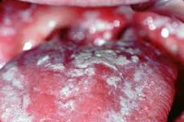
کاندیدیازیس یا برفک(Candidiasis):
علایم ونشانه ها:پلاک های پنیری شکل سفید رنگ.
خون ریزی در اثر کنار زدن آنها.
علل احتمالی وپیامد:قارچ کاندیدا آلبیکانس.
عوامل مستعد کننده شامل دیابت،درمان باآنتی بیوتیک
وتضعیف سیستم ایمنی.
تدابیر پرستاری:
استفاده از ضد قارچ ها :
نیستاتین((Mycostatin،((AmphotericinB،((Clotrimazole

Slide 18
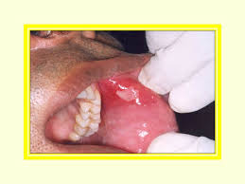
استوماتیت(Stomatitis):
علایم ونشانه ها:سرخی خفیف همراه تورم؛که در صورت
شدید بودن با زخم های دردناک،خونریزی وعفونت ثانویه
همراه است.
علل احتمالی وپیامد:شیمی درمانی،پرتودرمانی،حساسیت شدید
دارویی،افسردگی،مغز استخوان.
تدابیر پرستاری:
مراقبت پیشگیری کننده از دهان.
استفاده از ضد التهاب موضعی،آنتی بیوتیک و مواد بی حس کننده.

Slide 19
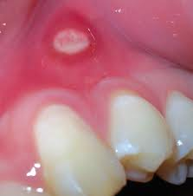
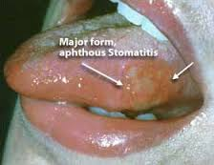
استوماتیت آفتوس(Aphthous stomatitis):
علایم و نشانه ها:
زخمی سطحی با مرکزی سفید یا زرد و لبه های قرمز.
در قسمت داخلی لب وگونه یا روی زبان دیده می شود.
علل احتمالی وپیامد:
با خستگی،تنیدگی عاطفی یا روانی،عوامل روانی،آلرژی ها
و غذاهای اسیدی همراه می شود.
در افراد آلوده به ویروس ایدز دیده می شود.
تدابیر پرستاری:آموزش به بیمارجهت استفاده ازدهان شویه
سرم فیزیولوژی ومصرف غذاهای نرم.

Slide 20
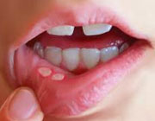
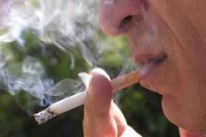
استوماتیت نیکوتینی(Nicotine):
علایم ونشانه ها:
دارای دو مرحله است:ابتدا با ایجاد قرمزی همراه است سپس
با گذشت زمان،سطح دهان وزبان به وسیله غشای مخاطی
ضخیم وسفید پوشیده می شود.
علل احتمالی و پیامد:
تحریک مزمن با دخانیات(تنباکو)
تدابیر پرستاری:
قطع مصرف دخانیات.

Slide 21
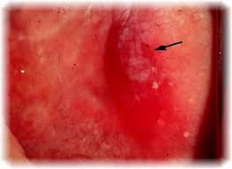
کرایتوپلازی(Krythoplakia):
علایم ونشانه ها:
تکه های قرمز رنگ روی غشای مخاطی دهان.
علل احتمالی وپیامد:
التهاب غیر اختصاصی.
بیشتر درسالمندان دیده می شود.
تدابیر پرستاری:
خوردن مایعات،رعایت بهداشت دهان

Slide 22
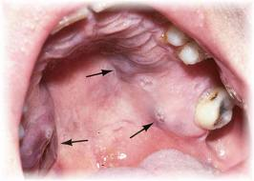
کاپوسی سارکوما((Kaposis sarcoma:
علایم ونشانه ها:ابتدا بر روی مخاط دهان وصورت ضایعاتی
قرمز،بنفش یاآبی دیده می شود.
ممکن است به شکل منفرد یا متعدد باشد.
ممکن است صاف یا برجسته باشد.
علل احتمالی وپیامد:
آلودگی با ویروس ایدز.
تدابیر پرستاری:آموزش به بیمار درمورد عوارض ناشی از
درمان.

Slide 23
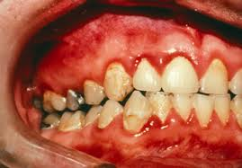
ناهنجاری های لثه ها
التهاب لثه((Gingivitis:
علایم ونشانه ها:لثه های دردناک،ملتهب ومتورم.لثه ها با
کوچکترین تماسی دچار خون ریزی می شوند.
علل احتمالی وپیامد:
بهداشت بد دهان.
لثه ها درواکنش به فرآیندهای طبیعی مثل بلوغ و حاملگی ممکن است
متورم شوند.
تدابیر پرستاری:
آموزش بیمار در مورد نحوه رعایت بهداشت دهان.

Slide 24
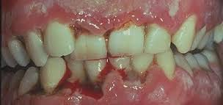
التهاب لثه همراه نکروز(Necrotizing gingivitis):
علایم ونشانه ها:
زخم هایی با پوسته کاذب خاکستری مایل به سفید روی لبه های
لثه ها،مخاط دهان،لوزه ها وحلق. همراه با بوی بد،خونریزی ودرد.
علل احتمالی وپیامد:عدم رعایت بهداشت دهان،عفونت باکتریال،
نداشتن استراحت کافی،تنیدگی عاطفی،مصرف سیگاروتغذیه بد
ازعوامل ایجاد کننده هستند.
تدابیر پرستاری:
آموزش بیمار جهت رعایت بهداشت دهان.
اجتناب ازمحرک ها مثل سیگارو غذاهای تند.

Slide 25
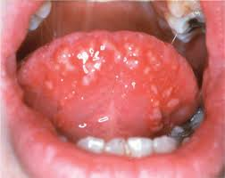
التهاب دهان ولثه ویروسی((Herpetic gingivostomatitis:
علایم ونشانه ها:احساس سوزش در دهان همراه با ظهور
وزیکول های کوچک.
علل احتمالی وپیامد:ویروس هرپس سیمپلکس.
بیشتر درافراد دارای ضعف ایمنی ایجاد می شود.
ممکن است همراه با عفونت هادیده شود.
تدابیر پرستاری:استفاده ار بی حس کننده های تجویز شده.
استفاده از مخدرها در صورت درد شدید.
استفاده از داروهای ضدویروس» آسکیلوویر

Slide 26
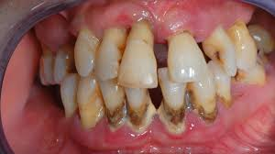
التهاب بافت های اطراف دندان(Periodontitis):
علایم ونشانه ها:ممکن است باعث خونریزی،عفونت،عقب
رفتن لثه ها،شل شدن دندان ها وحتی افتادن دندان ها شود.
علل احتمالی وپیامد:ممکن است ناشی از عدم درمان التهاب لثه باشد.
عدم رعایت بهداشت دندان ها و فقر مواد غذایی.
تدابیر پرستاری:
آموزش بیمار در زمینه چگونگی رعایت بهداشت دهان.
آموزش بیمار در مورد مراجعه به داندان پزشک.

Slide 27
آبسه ی مربوط به آلوئول دندان
تجمع چرک در اطراف نوک ریشه دندان
به دو شکل؛ 1-حاد التهاب ثانویه پولپ دندان
2-مزمن فرآیند عفونی با پیشرفت آهسته(آبسه کور)
تظاهرات بالینی: التهاب سلولی وتورم بافت های صورت
تب واحساس خستگی

Slide 28

تدابیر پزشکی
درمراحل ابتدایی؛ایجاد سوراخ درپولپ دندان(انجام آسپیراسیون)
تجویز آنتی بیوتیک ومسکن ها
تدابیر پرستاری
کنترل بیمارازنظر خونریزی
آموزش درمورد رژیم غذایی
مراجعه بیماربه پزشک درموعد مقرر

Slide 29
بد بسته شدن دندان ها
قرارگیری نا مرتب دندان ها
این دندان ها؛مستعد پوسیدگی ،بیماریهای لثه،ایجاد صدمات روی
استخوان ها وبافت های محافظ
درمان
ارتودنسیت
موعد درمان ، (12-13،آخرین دندان های دایمی روییده اند)
درمان پیشگیری کننده؛از سن 5 سالگی

Slide 30

تدابیر پزشکی
ارتودنسی
تدابیر پرستاری
رعایت بهداشت دهان

Slide 31


اختلالات آرواره ای
وضعیت های غیرطبیعی موثربرروی فک پایین ومفصل گیجگاهی
آرواره ای
شامل؛ناهنجاری مادرزادی،سرطان،سندرم های ایجاد کننده درد

Slide 32
اختلالات مربوط به مفصل گیجگاهی –آرواره ای
به سه گروه؛
درد عضلانی صورت
      جابجایی داخلی مفصل
            بیماری دژنراتیو مفصل

Slide 33
تظاهرات بالینی
درد
محدودیت حرکت در آرواره
افسردگی
اختلالات شنوایی وسرگیجه
بررسی ویافته های تشخیصی
دیسفاژی
سختی در جویدن
عکس برداری با اشعه ایکس وMRI

Slide 34

تدابیر پزشکی
آموزش در مورد سامان دهی تنیدگی
استفاده از داروهای ضدالتهاب استروئیدی،مشتقات تریاک
استفاده ازمحافظ های داخل دهانی
درمان جراحی
درشکستگی های ساده
سندرم آرواره بلند وکوتاه
صدمات شدید وارد برآرواره

Slide 35
تدابیر پرستاری
عدم جویدن غذا تا یک هفته تا 4 هفته بعد ازعمل
مشاوره رژیم غذایی
ارتقای مراقبت در منزل وجامعه محور
راهنمای های لازم در مورد رعایت بهداشت دهان وتغذیه
مشورت با یک متخصص تغذیه

Slide 36
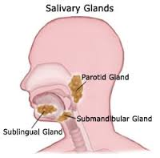
اختلالات غدد بزاقی
غدد شامل؛
غدد پاروتید
غدد تحت فکی
زیرزبانی

Slide 37
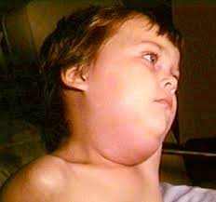
پاروتیت
پاروتیت شایع ترین التهاب غدد بزاقی
سالمندان مستعد ترین افراد برای پاروتیت
شروع علایم پاروتیت؛ناگهانی با علایم ونشانه های تب وتورم
درمان
دریافت غذا ومایعات کافی
قطع مصرف داروهای کاهش دهنده ترشح بزاق
درمان آنتوبیوتیکی؛ ضروری
در صورت عدم موفقیت،شکافی در غده برای خروج ترشحات

Slide 38
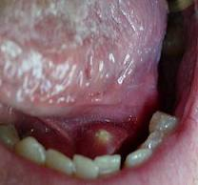
سیالادنایتیس
التهاب غدد بزاقی
ناشی از ؛ کم آبی
پرتو درمانی
تنیدگی
سوء تغذیه
تشکیل سنگ
فعالیت عوامل میکروبی

Slide 39

نشانه ها
درد
تورم
وجود ترشح چرکی

Slide 40

درمان
استفاده از آنتی بیوتیک
ماساژ
دریافت مایعات کافی
کمپرس های گرم
کورتیکو استروئیدها
در صورت مزمن شدن:درمان جراحی

Slide 41
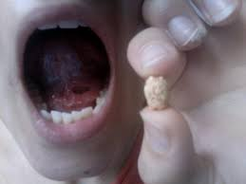
سنگ غدد بزاقی
سنگ ها؛بیشترازنوع فسفات کلسیم درغدد تحت فکی پایین
سنگ های موجود در خود غده؛نامنظم، قطر بین 3تا30 میلیمتر
اما؛سنگ های موجود در مجرا،کوچک وبیضی شکل
تشخیص با؛
اولتراسونوگرافی
عکس برداری با اشعه ایکس

Slide 42
وجود سنگ در غده بزاقی نشانه ای ایجاد نمیکند اما،اگر سنگ باعث
مسدود شدن مجرا شود؛درد ناگهانی،کولیکی وموضعی ایجاد خواهد
کرد.
هنگام بررسی؛غده متورم وکاملا حساس
سنگ شکنی؛راهی برای خرد کردن سنگ ها

Slide 43
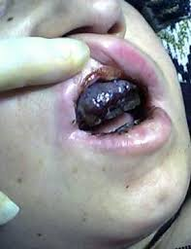
نئوپلاسم
وجود توموردرغدد بزاقی بیشتردرغدد پاروتید
تشخیص بر اساس تاریخچه ومعاینه جسمی و نمونه برداری سوزنی

Slide 44
درمان
برداشتن توموروبافت های اطراف(حفظ عصب صورت ،هفتمین عصب
مغزی)
تومور بدخیم؛پرتودرمانی بعد از عمل جراحی

Slide 45
سرطان حفره ی دهان وحلق
تشخیص سرطان قبل از گسترش به غدد لنفاوی امید به بقای 5 ساله
به 80 درصد
افرادی بالای 50 سال،مستعدترین
پیشگیری؛آموزش به افراد درمورد دخانیات

Slide 46
پاتوفیزیولوژی
سرطان های بدخیم معمولااز نوع سرطان های سلول های پوششی فلسی
هستند.
تظاهرات بالینی
درمراحل اولیه،بدون نشانه
شایعترین نشانه،ظهور زخمی بدون درد
با پیشرفت سرطان؛
حساسیت درلمس،سختی در جویدن،بلع یا صحبت کردن،سرفه همراه
با خلط خونی.

Slide 47

بررسی ویافته های تشخیصی
معاینه ی دهان وغدد لنفاوی
تهیه نمونه از ضایعات مشکوک

Slide 48

تدابیر پزشکی
جراحی
پرتودرمانی
شیمی درمانی

Slide 49
تدابیر پرستاری
بررسی وضعیت تغذیه ای فرد
برآوردن نیازهای ارتباطی فرد
اطمینان از باز بودن راه های هوایی بیمار
بررسی زنده بودن بافت پیوندی

Slide 50
اداره ی پرستاری از بیمار مبتلا به مشکلات حفره دهان
بهبود بهداشت دهان
شستشوی مرتب دهان
تشویق بیمار به مراقبت از دهان خود
درهنگام خشکی دهان؛عدم مصرف غذاهای خشک ومایعات
عدم مصرف سیگار والکل
استفاده از دستگاه بخورهنگام خواب

Slide 51
اطمینان از دریافت غذا ومایع کافی
تعیین سن،وزن وسطح فعالیت بیمار
تعیین دفعات والگوی غذایی بیمار
مشورت با یک متخصص تغذیه

Slide 52

حمایت از تصویر شخصی مثبت
بیمار مبتلا به مشکلات دهانی منجر به تغییر شکل ظاهری
شده است،دچار تغییر در تصویر از خود
حمایت از بیمار هنگام بروز ترس ها واحساسات منفی
ارجاع بیمار به گروه های حمایتی.

Slide 53

کاستن از ناراحتی درد
اجتناب از غذاهای پرادویه ،داغ،سخت
استفاده از مسواک نرم.
در صورت لزوم استفاده از مشتقات لیدوکائین

Slide 54

پیشگیری از عفونت
بررسی مرتب یافته های آزمایشگاهی
اندازه گیری درجه حرارت بدن
جلوگیری ازملاقات عیادت کنندگان حامل میکروب
گزارش علائم عفونت مثل قرمزی،تورم،ترشح

Slide 55

ارتقای مراقبت در منزل وجامعه محور
آموزش به بیماربرای مراقبت از خود
آموزش در موردن غذاهای نرم
آموزش در مورد نحوه ی استفاده ومراقبت از دندان های مصنوعی.

Slide 56

تداوم مراقبت
نیازبه تداوم مراقبت بستگی به وضعیت بیمار
آموزش درمورد نحوه استفاده ازوسایل ساکشن
پایش بیماراز نظرتغییردروضعیت جسمی
پیگیری ملاقات ها با پزشک
آموزش درمورد اهمیت برنامه های غربالگری وتداوم مراقبت

Slide 57


